Slide 1
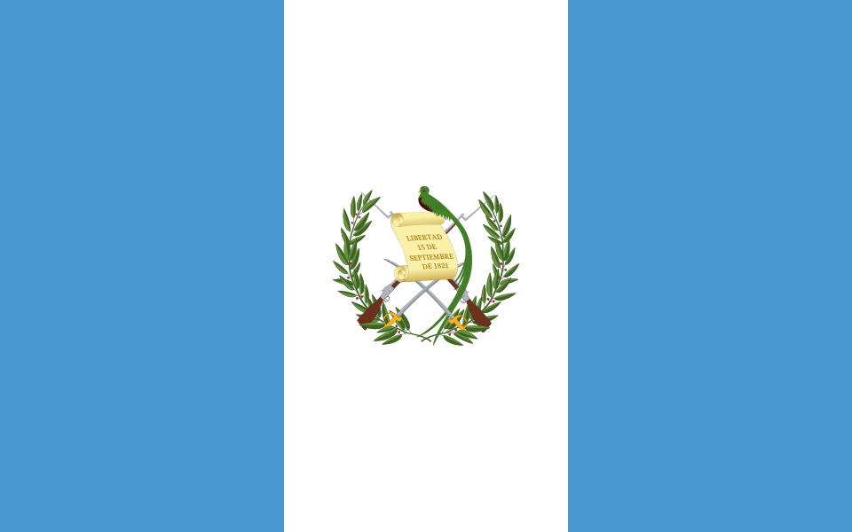
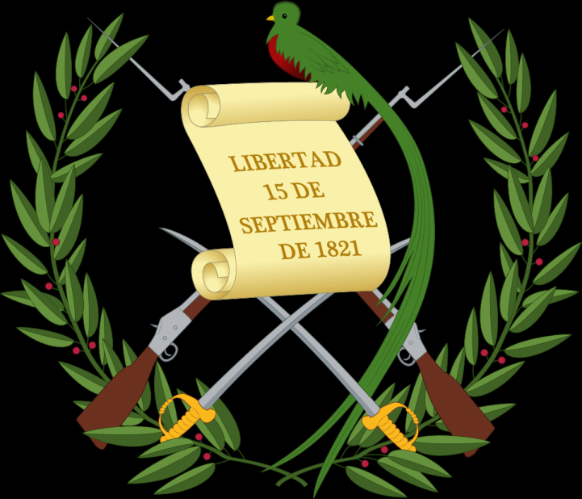
Guatemala

Slide 3
Información básica
Es el estado de América Central
La capital es Ciudad de Guatemala
Vecinos con Belice, Salvador, Honduras y México
El nombre Guatemala se origina de la palabra india en Cuauhtemallan, que significa el lugar (país) rodeado de árboles (bosques)
Está dividido en 8 regiones y 22 departamentos

Slide 4
Símbolo nacional guatemalteco

Slide 5
Sierra Madre de Chiapas
Es una cordillera en América Central
Se extiende al sureste de México, Guatemala, Salvador y en parte se extiende al oeste de Honduras
Los puntos más altos exceden la altitud de 4000 m sobre el nivel del mar
El punto más alto de toda la cordillera es Tajumulco 4220 m.

Slide 7
Tajumulco

Slide 8
Mayas
Son los habitantes originales del sur de México y la parte norte de América Central
Nejstarší a s největšími tradicemi jsou Mayové v západní části Guatemaly
V Guatemale vedla španělská koloniální politika důraz na legální segregaci a to vydrželo až do konce 20. století
Výsledkem je, že si zde Mayové udrželi mnoho tradic a ovlivnění hispánskou kulturou zde zatím není velké
Ženy nosí šat zvaný huipil, název pochází ovšem z aztéckého jazyka nahuatlu huipilli – blusa
https://www.youtube.com/watch?v=kyM9LH3ZyBY

Slide 10
Comida
https://www.youtube.com/watch?v=HowHENUGKhI

